Slide 1
Jak mądrze korzystać z sieci?
- Dzieci mogą wykorzystywać Internet do: szukania informacji ▪ pomocy w odrabianiu lekcji ▪ pogłębiania zainteresowań ▪ oglądania wartościowych filmów ▪ grania w gry komputerowe (ale nie za dużo!) ▪ rozmów z przyjaciółmi (ale nie może być to jedyny sposób ich kontaktu!) ▪ tworzenia i udostępniania własnej twórczości - Przygotowują się w ten sposób do dorosłego życia, którego częścią będą technologie cyfrowe - Dzięki tzw. „chmurze” mogą łatwiej dzielić się dokumentami i zadaniami ze swoimi rówieśnikami

Slide 2
ZAGROŻENIA

Slide 3
Na czym polega? ▪ 32 na 100 uczniów prowadziło rozmowy z obcą osobą ▪ 1 na 10 się z nią spotkał ▪ Obcy w sieci: ▪ niektórzy mają złe intencje ▪ inni mogą obrazić lub poniżyć dziecko
KONTAKT Z OBCYMI OSOBAMI
CO ROBIĆ?
POWTARZAĆ DZIECIOM, ŻEBY NIE ROZPOCZYNAŁY ROZMÓW Z NIEZNAJOMYMI,
PROSIĆ O INFORMOWANIE RODZICÓW O KAŻDEJ PRÓBIE NAWIĄZANIA KONTAKTU PRZEZ NIEZNAJOMYCH,

Slide 4
NIEWŁAŚCIWE DLA ROZWOJU DZIECKA TREŚCI
NA CZYM POLEGA?
NAWET JEŚLI DZIECKO CELOWO NIE SZUKA NIEWŁĄSCIWYCH TREŚCI TO W INTERNECIE MOŻE NATKNĄĆ SIĘ NA:
PRZEMOC
PORNOGRAFIE
WULGARYZMY
CO ROBIĆ?
BYĆ PRZY DZIECKU, KIEDY PRZEGLĄDA INTERNET ZWŁASZCZA NA PIERWSZYM ETAPIE EDUKACYJNYM
WŁĄCZYĆ OPCJE KONTROLI RODZICIELSKIEJ
ROZMAWIAĆ Z DZIECKIEM, KTÓRE TREŚCI SĄ NIEWŁAŚCIWE

Slide 5
WIRUSY I INNE ZŁE OPROGRAMOWANIA
NA CZYM POLEGA?
W Polsce codziennie aż 280 000
urządzeń jest infekowanych przez
złośliwe oprogramowanie – z
danych CERT Polska.
CO ROBIĆ?
Mieć uruchomiony aktualny
program antywirusowy
Uczulać dzieci na nieklikanie
komunikatów, których nie rozumieją
Nie ściągać nielegalnych treści
Nie otwierać linków i załączników
niewiadomego pochodzenia

Slide 6
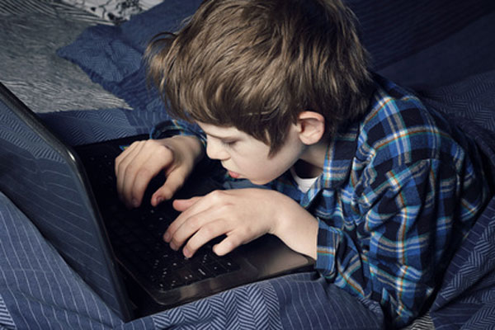
ERGONOMIA KORZYSTANIA Z URZĄDZEŃ CYFROWYCH
NA CZYM POLEGA?
▪ Niewłaściwe korzystanie
z urządzeń elektronicznych może
prowadzić do utraty zdrowia:
▪ wady postawy
▪ wady wzroku
▪ uszkodzenie słuchu
CO ROBIĆ?
Pilnować prawidłowej postawy
dziecka
▪ Dbać o to, żeby dziecko nie
korzystało z urządzeń
elektronicznych bez dodatkowego
źródła światła
▪ Pilnować, żeby nie korzystało
z słuchawek z maksymalnie
ustawioną głośnością
▪ Przypominać dzieciom o przerwach
co 30 minut

Slide 7
CYBERPRZEMOC
NA CZYM POLEGA?
▪ Przemoc przy wykorzystaniu
kanałów internetowych oraz
telefonii komórkowej
▪ W skrajnych przypadkach może
doprowadzić do samobójstwa
(Polska)
▪ Cyberprzemoc może przybierać
różne formy:
▪ Nękanie
▪ zastraszanie
▪ szantaż
▪ i wiele innych …
CO ROBIĆ?
Rozmawiać z dziećmi na temat
agresji i jej nie wspierania oraz
sposobów reagowania
▪ Być przy dziecku
▪ Jeśli sytuacja się wydarzy:
▪ zgłosić w szkole
▪ zgłosić na policję
▪ pójść z dzieckiem do
psychologa
▪ zachować dowody
▪ zadzwonić pod numery:
116 111 lub 800 100 100

Slide 8
JAK MĄDRZE KORZYSTAĆ Z INTERENETU? CO MOGĄ ZROBIĆ RODZICE?
Nauczyć tego, co sami wiedzą
Pokazać, jak bezpiecznie się poruszać po sieci
Okazywać zainteresowanie tym,
co odkryło dziecko
4. Jeżeli dziecko zrobi coś niewłaściwego,
rozmawiać i tłumaczyć na czym polegał błąd
5. Wspólnie uczyć się korzystać z sieci
6. Samemu poszerzać wiedzę

